Slide 1
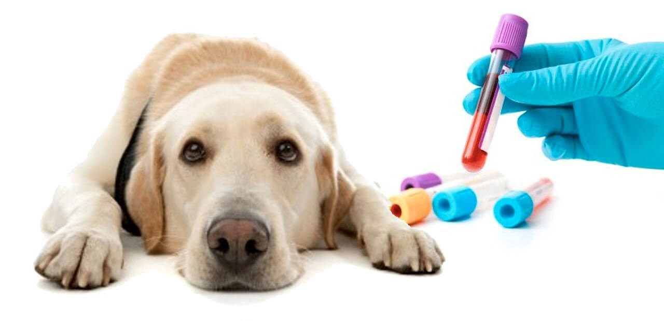
Тема: Транспорт речовин у тварин.

Slide 2
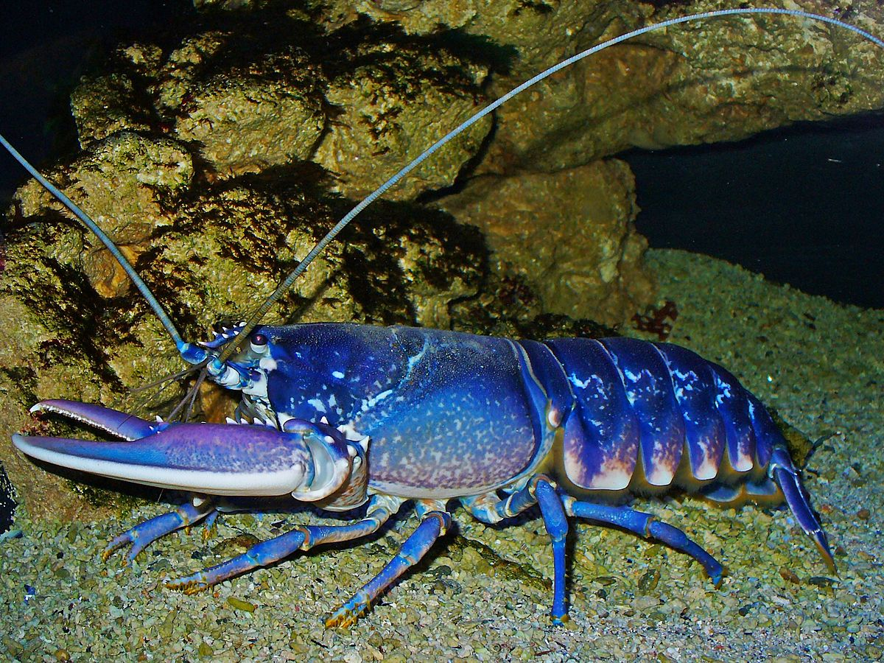
ЦІКАВІ ФАКТИ ПРО ТВАРИН
Кров в залежності від складу може мати різний колір. Так у ссавців кров червона, у комах жовта, в омарів синя.

Slide 3
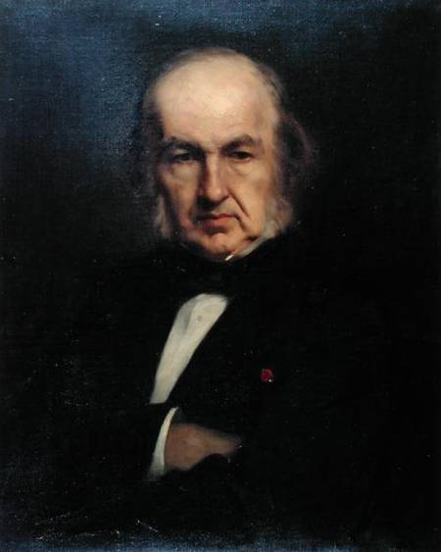
ЗНАЙОМТЕСЬ
Клод Бернар (1813-1878) - відомий французький лікар і фізіолог. Серед учнів Бернара були дослідники з Англії (Ф.Певі), Німеччини (В.Кюне), Америки (С.Мітчелл); в його лабораторії працював І.М.Сеченов. Клод Бернар ввів поняття про внутрішнє середовище організму. З'ясувавши значення крові і лімфи як «внутрішнього середовища» для всіх клітин, він показав, що вона є джерелом, з якого клітини отримують поживні речовини і в яку вони віддають продукти свого обміну. Він вказав на сталість складу внутрішнього середовища, що є істотною умовою для життя клітин. Класичний афоризм Бернара: «Сталість або стійкість внутрішнього середовища є умовою вільного життя».

Slide 4
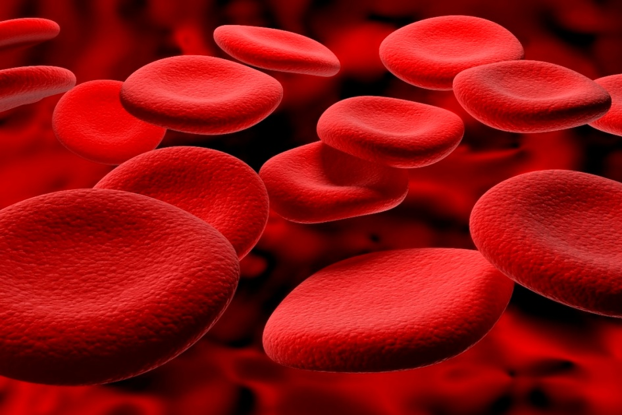
ТЕОРЕТИЧНИЙ МАТЕРІАЛ
Транспорт речовин - це сукупність фізичних і хімічних процесів, що здійснюють за допомогою крові, тканинної рідини та лімфи перенесення різних сполук у середині організму для забезпечення його життєдіяльності.
Гемолімфа - у безхребетних тварин (наприклад, комах), безбарвна рідина, утворює незамкнуту систему.
Кров - рідка сполучна тканина червоного кольору, що є частиною внутрішнього середовища, переміщується по замкненій кровоносній системі й забезпечує транспорт речовин в організмі.

Slide 5
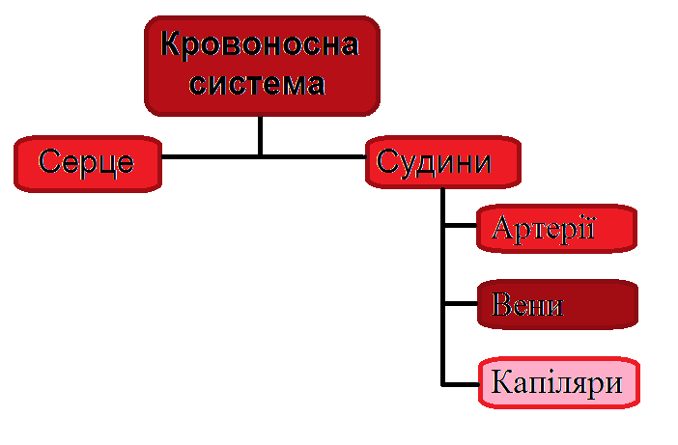
КРОВОНОСНА СИСТЕМА
Артерії - кровоносні судини, що несуть кров від серця. Вени - кровоносні судини, що несуть кров до серця. Капіляри - найдрібніші судини, в яких відбувається обмін речовинами між кров'ю і тканинами.

Slide 6
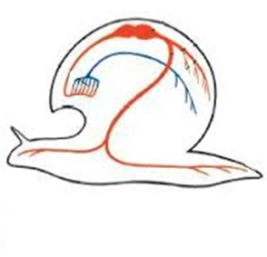
НЕЗАМКНЕНА КРОВОНОСНА СИСТЕМА
Цей тип кровообігу характерний для найпростіших безхребетних, голкошкірих, членистоногих і плеченогих молюсків, а також напівхордових.

Slide 7
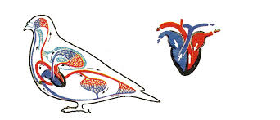
ЗАМКНЕНА КРОВОНОСНА СИСТЕМА
Замкнена кровоносна система - це тип кровоносної системи, при якій кров тече виключно по судинах (артеріях, венах, капілярах).

Slide 8
КРОВОНОСНА СИСТЕМА ТВАРИН
Підцарство Простійші. | Не мають крови та кровоносної системи.
Тип Кишковопорожнинні | Не мають крови та кровоносної системи.
Тип Плоскі черви. | Не мають крови та кровоносної системи. Висновок: тварини цих груп мають малі розміри тіла і посередник між зовнішнім середовищем і системами органів просто не потрібний.

Slide 9
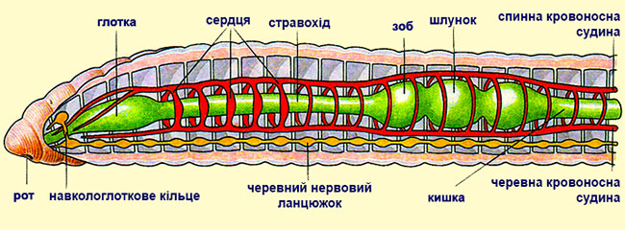
КІЛЬЧАСТІ ЧЕРВИ
- Спинна кровоносна судина
- Черевна кровоносна судина
- Кільцеві судини («серця)».
Висновок: Будова кровоносної системи складна: є 3 види судин, кровоносна система замкнута.

Slide 10
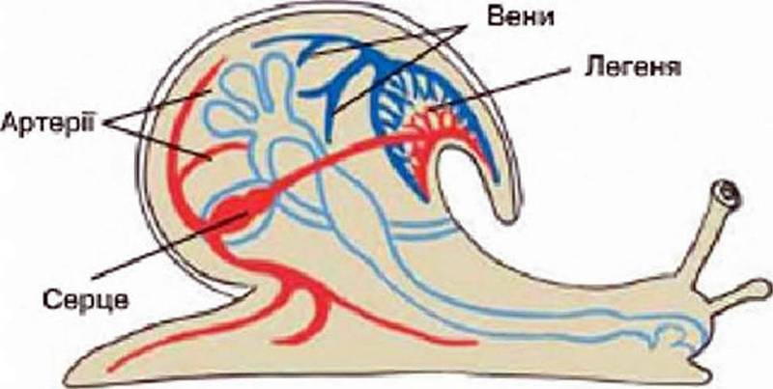
МОЛЮСКИ
У молюсків уперше з'являється справжнє сердце- двигун крові, але кровоносна система незамкнута – кров виливається в порожнину тіла для обміну речовинами, а потім збирається знову в судини.

Slide 11
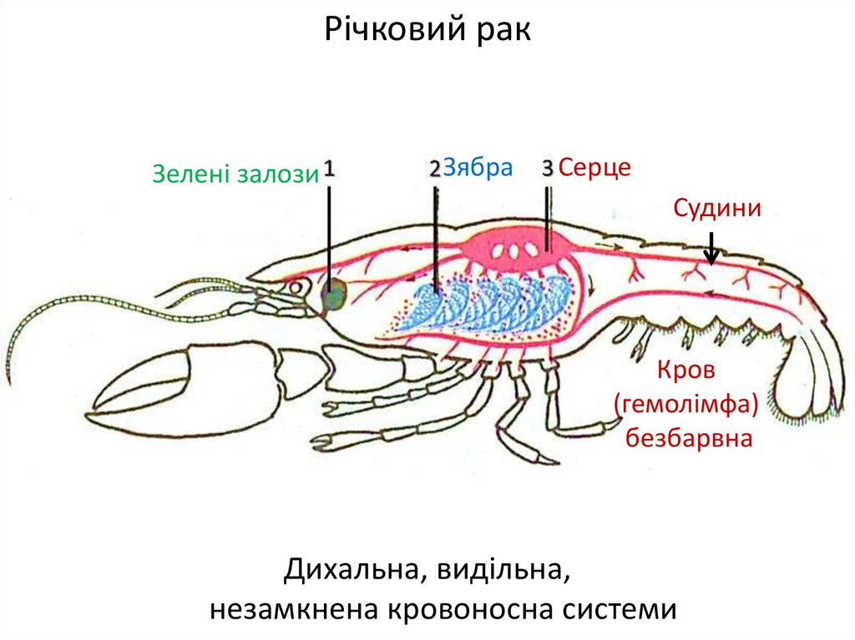
ЧЛЕНИСТОНОГІ, КЛАС РАКОПОДІБНІ
Серце у вигляді зірки на спинній стороні тіла, кровоноснасистема незамкнута.

Slide 12
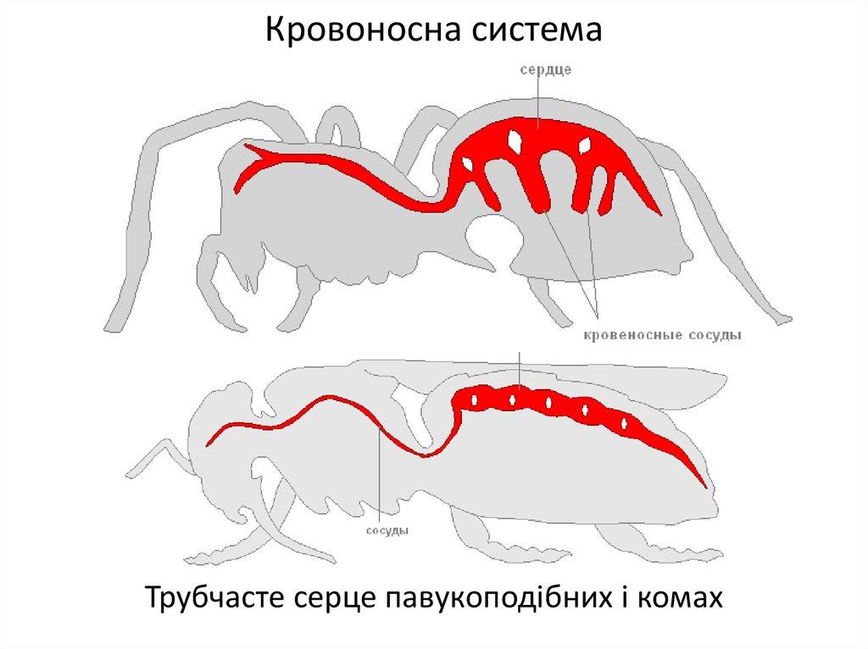
ЧЛЕНИСТОНОГІ, КЛАС КОМАХИ
Комахи мають серце у вигляді трубки з багатьох камер і єдину, головну судину. Кровоносна система незамкнута.
Висновок: збільшення розмірів тіла приводить до ізоляції центральних кліток від стінок тіла, тому необхідна кровоносна система як транспорт. Еволюція кровоносної системи у
безхребетних йде від появи судин до появи серця і незамкнутої кровоносної системи

Slide 13
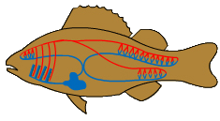
ХОРДОВІ, НАДКЛАС РИБИ
2-х камерне серце,1 коло кровообігу, замкнуте

Slide 14
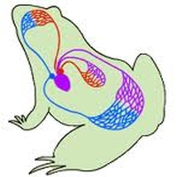
ХОРДОВІ, КЛАС ЗЕМНОВОДНІ
3-х-камерне серце, 2 кола кровообігу, замкнута кровоносна система.

Slide 15
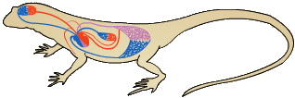
ХОРДОВІ, КЛАС РЕПТИЛІЇ
3-х-камерне з неповною перегородкою в серці, 2 кола кровообігу, замкнута кровоносна система.

Slide 16
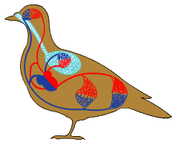
ХОРДОВІ, КЛАС ПТАХИ
4-х-камерне з повною перегородкою в серці. 2 кола кровообігу, замкнута кровоносна система. Від лівого шлуночка виходить права дуга аорти

Slide 17
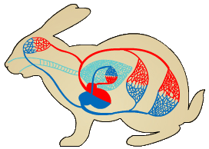
ХОРДОВІ, КЛАС ССАВЦІ
4-х-камерне з повною перегородкою в серці. 2 кола кровообігу, замкнута кровоносна система.
Висновок: еволюція кровоносної системи хребетних йшла по шляху
1) збільшення числа камер серця
2) утворення 3-х видів судин
3) утворення замкнутої транспортної системи всередині організму

Slide 18
УЗАГАЛЬНЕННЯ
Еволюція йшла в напрямку створення спеціалізованої кровоносної системи, здатної забезпечувати всі клітини тіла необхідними для життєдіяльності речовинами:
ускладнення будова серця;
збільшення числа кіл кровообігу;
поділ крові на артеріальну та венозну.
Кров (рідина червоного кольору) та гемолімфа - сполучна тканина, яка утворює внутрішнє середовище організму. Виділяють два типи кровоносної системи замкнену кровоносну систему та незамкнену кровоносну систему.

Slide 19
ДЯКУЮ ЗА УВАГУ!

